Slide 1
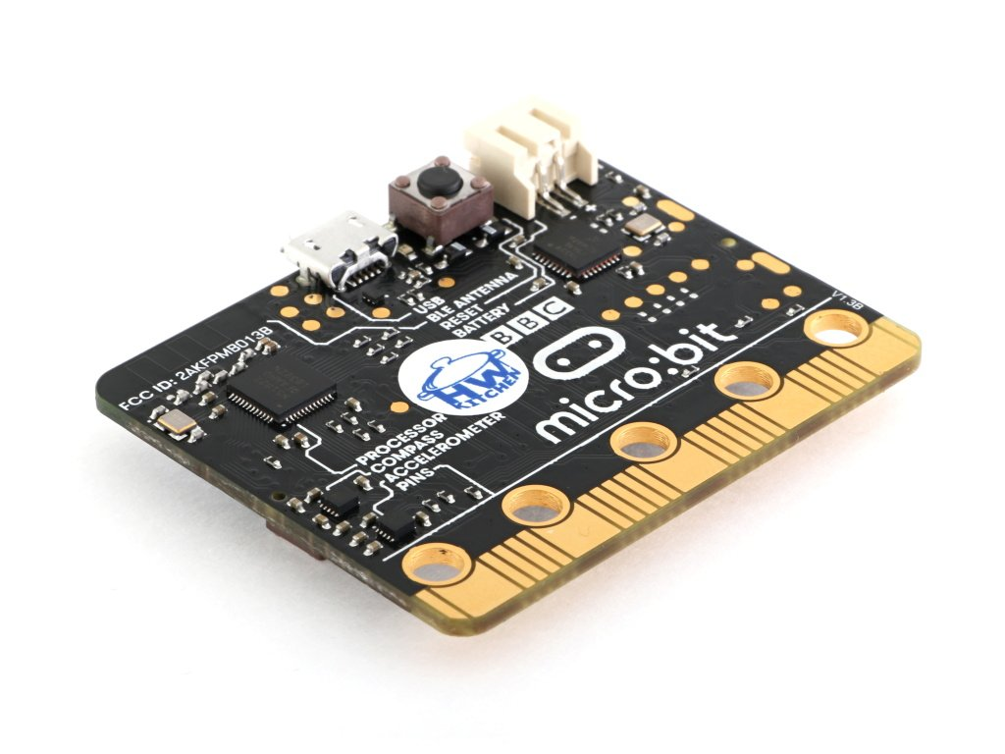
Jak na BBC micro:bit - 1
(Úvod)
Oldřich Horáček
www.hwkitchen.cz

Slide 2
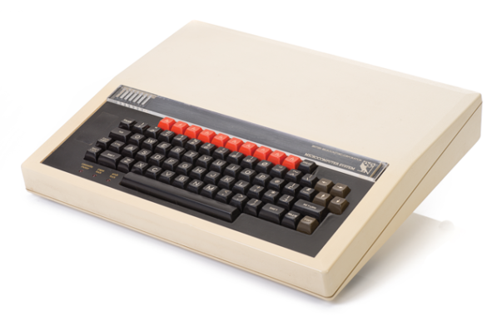
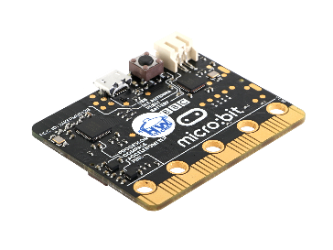
Co je to ten micro:bit?
Výukový mikropočítač na hravé osvojení základů programování. Pro učitele, studenty, tvůrce, bastlíře i umělce.
BBC Micro
(1981)
BBC micro:bit
(2016)
70 x menší
20 x výkonnější
Mnoho krát levnější
Notes:
BBC – Britská veřejnoprávní televize organizovala vzdělávací projekt.
80 léta – počítač BBC micro využívala většina škol ve Spojeném království.
Hlavní cíl zpřístupnit drahý počítač žákům, aby ho uměli používat, případně je naučit programovat.
Navzdory vysoké ceně se BBC micro používal i jako domácí počítač.
2016 – BBC micro:bit dostali všichni žáci 7 tříd (11–12 let) v Británii.

Slide 3
Proč zrovna micro:bit?
Atraktivní a ŽIVÁ výuka programování
Stačí umět trochu pracovat na PC a mohu začít hned PROGRAMOVAT!
Všechny informace ZDARMA pro výuku – Open Source
Možnost programování v RŮZNÝCH úrovních
Obrovská KOMUNITA uživatelů a ŠÍŘKA PLATFORMY micro:bit
Notes:
Primárně orientován na školní mládež.
Lze vytvořit funkční program už v první vyučovací hodině.

Slide 4
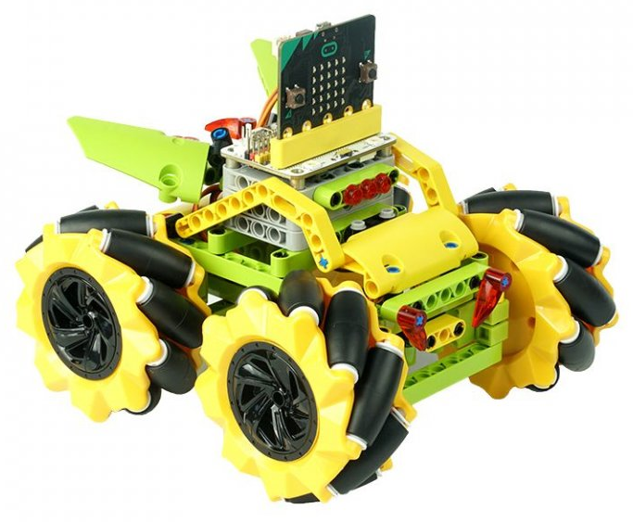
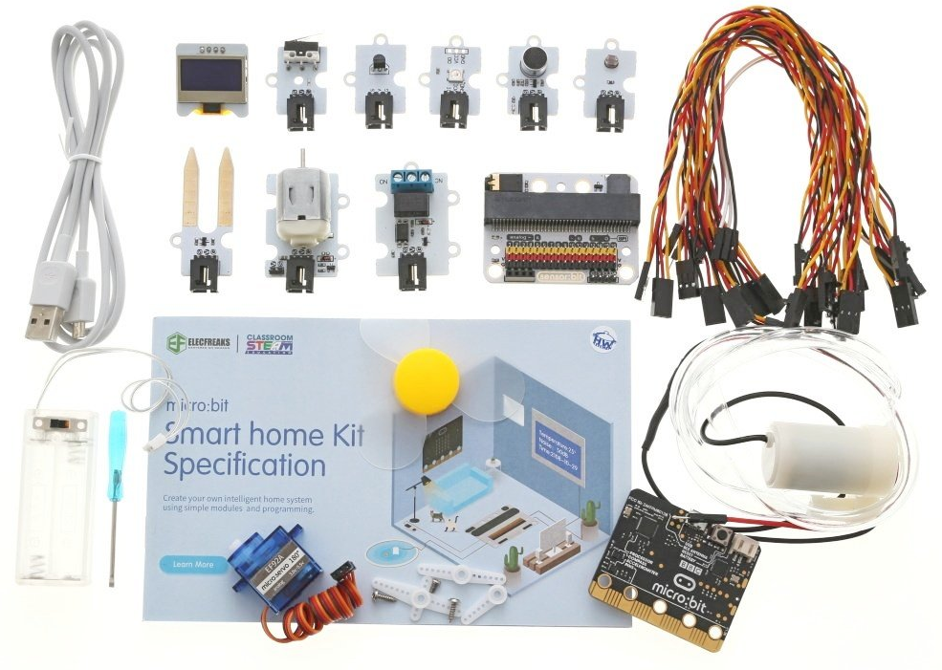
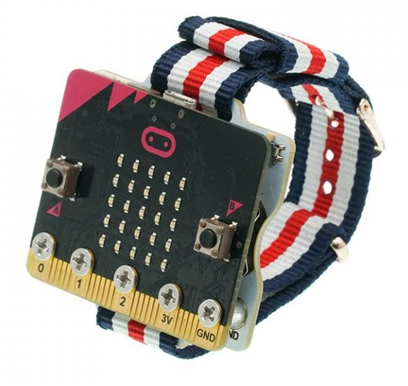
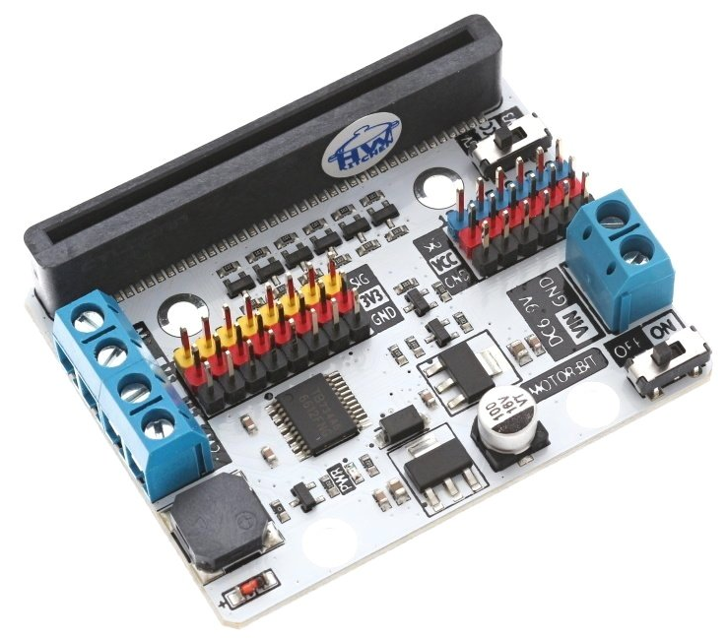
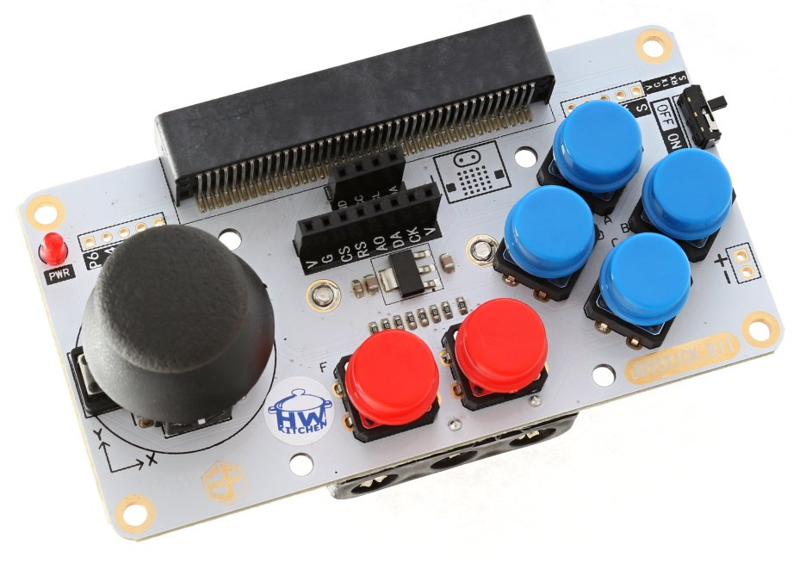
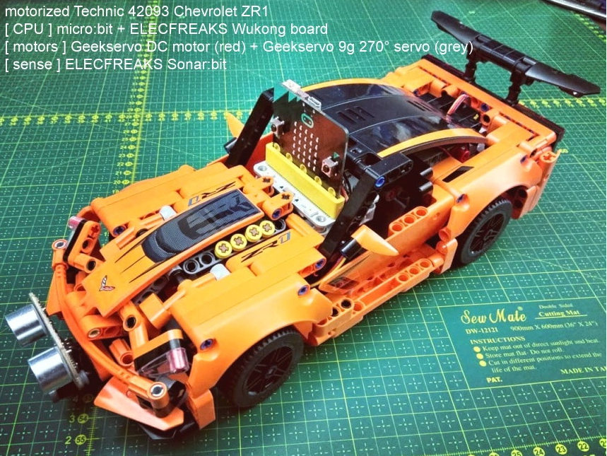
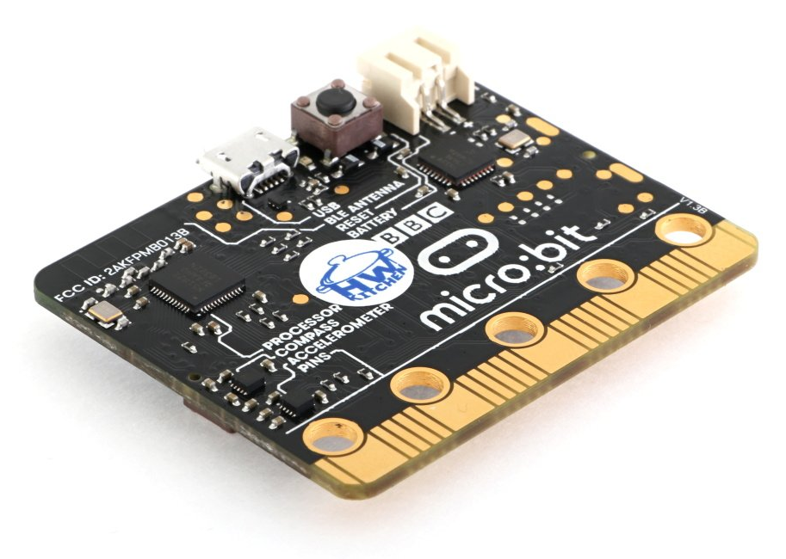
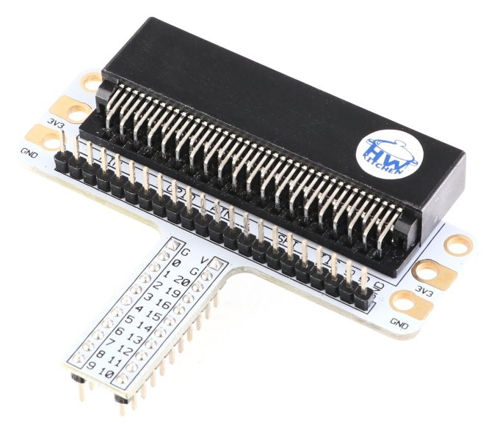
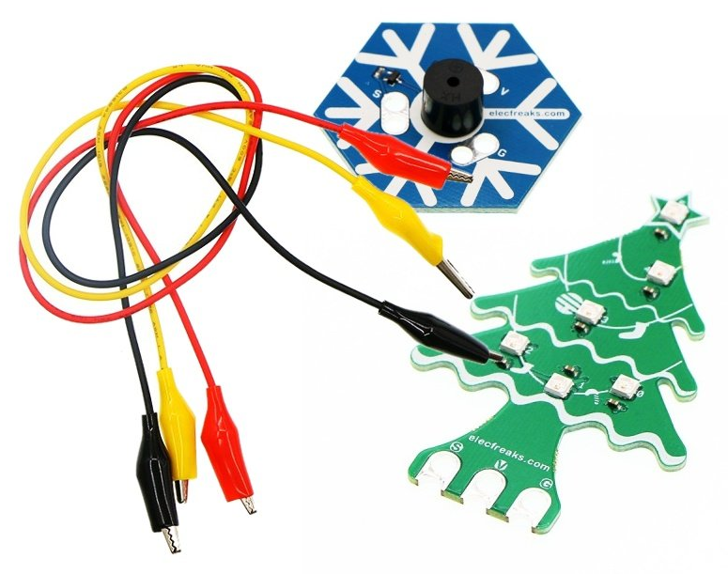
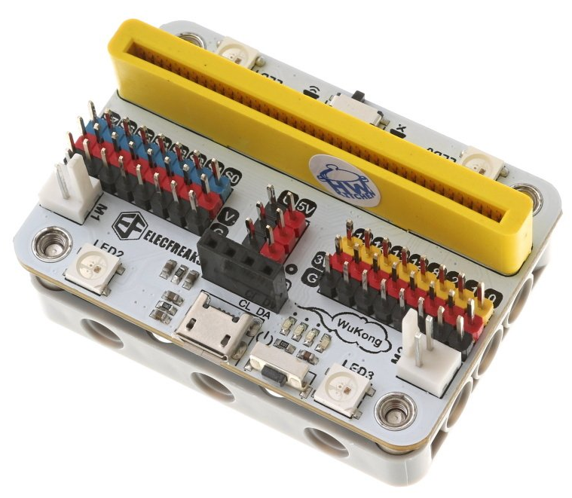
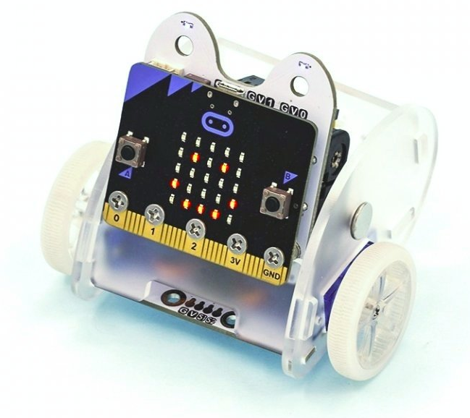
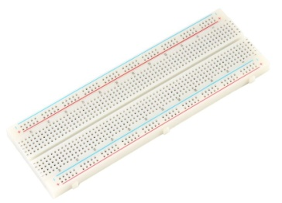
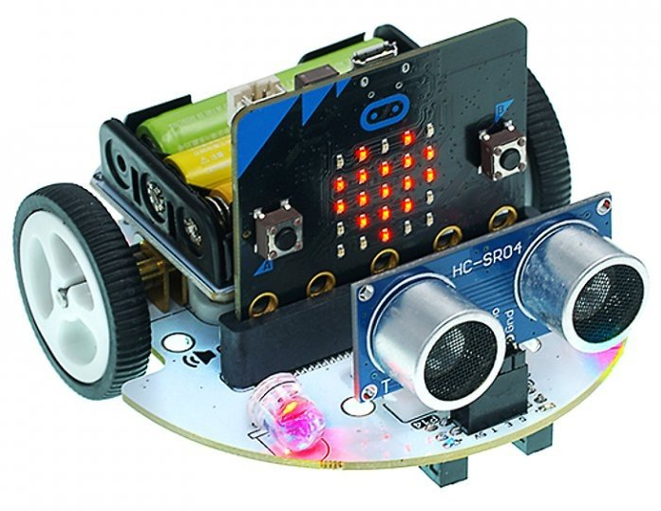
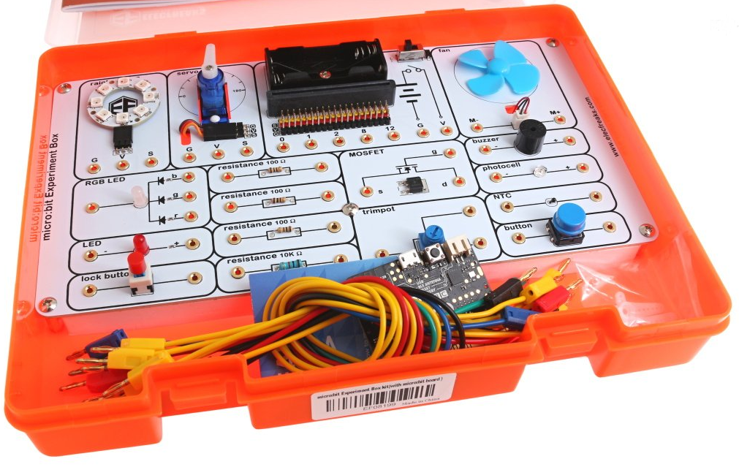
micro:bit
EKOSYSTÉM
Notes:
Výhodou je velmi široký ekosystém platformy microbit – od součástek, přes moduly na plošných spojích až po edukativní hračky nebo stavebnice. Vše je navzájem provázáno a je možné se libovolně přesouvat mezi různými oblastmi podle technické vyspělosti jedince nebo potřeby motivovat hrou a podobně.

Slide 5
Výbava micro:bit?
Displej (5×5 bodů) – obrázky, znaky, text
Programovatelná tlačítka – základní ovládání
Vstupně–výstupní porty pro použití vprojektech
Akcelerometr – měří zrychlení, třesení, náklon,
Magnetometr (kompas)
Snímač teploty (jádra procesoru)
Měřič okolního osvětlení
Bluetooth BLE, rádiový přenos

Slide 6
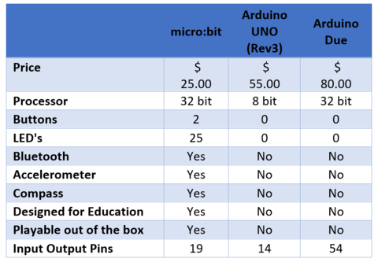
micro:bit vs Arduino?

Slide 7
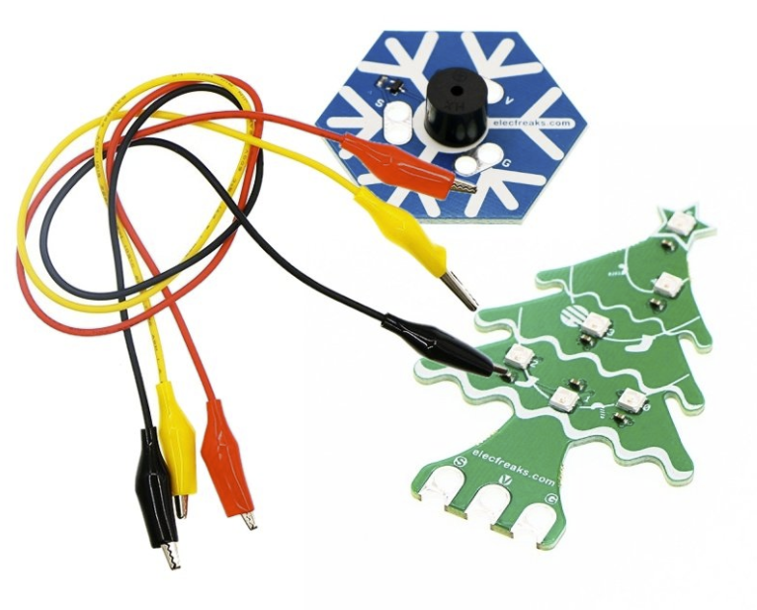
Notes:
Realizace různých zábavných projektů, které přináší velkou motivaci naučit se nové věci a hlavně programovat.

Slide 8
Notes:
Díky množství rozšiřujících modulů můžete realizovat i různé IoT projekty s větším množstvím čidel a aktuátorů.

Slide 9
Notes:
Nebo třeba roboty kompatibilní s LEGO a dálkově ovládané z mobilu nebo další desky microbit.
Pro stavebnice LEGO je k dispozici celá řada produktů založených na microbit.

Slide 10
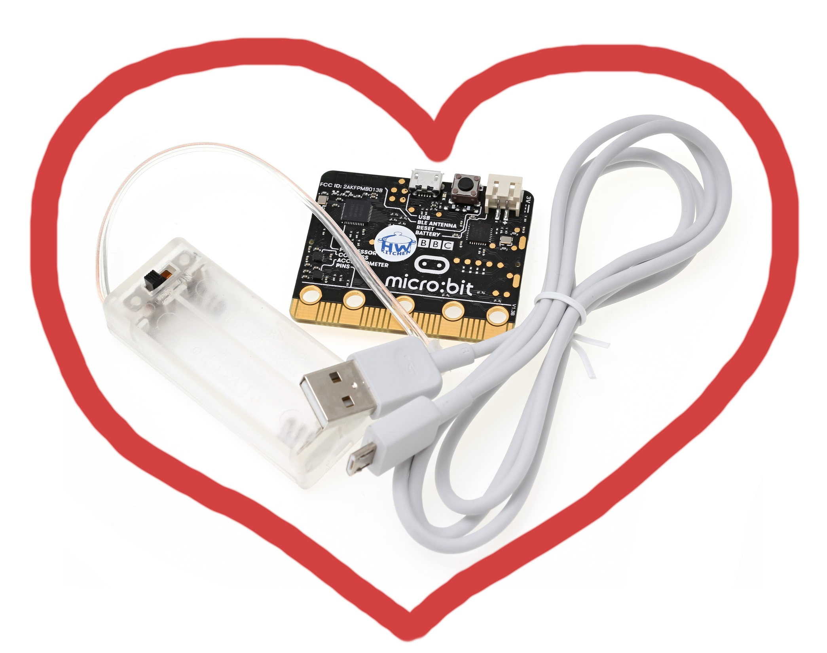
ZÁBAVA -> MOTIVACE -> ZNALOSTI -> SCHOPNOSTI
Notes:
Přesměrování mládeže od dnešní pasivní konzumace médií k tvůrčí činnosti díky microbit!
S microbit se dá pěkně pohrát, ale o to více naučit. Když něco člověka baví, jde to pak doslova samo. ☺

Slide 11
Funkční prvky micro:bit – zespodu
Notes:
Nordic nRF51822 - ARM Cortex M0 (32b), 16MHz, 256kB Flash, 16kB RAM, 10bit A/D.
V procesoru je snímač teploty.
Bluetooth apka: https://codetory.cz/software/bluetooth-device-control
Pohybový senzor je na I2C.

Slide 12
Funkční prvky micro:bit – shora
Notes:
25 LED diod funguje také jako snímač okolního světla.
Nositelná elektronika, hračky a hříčky.

Slide 13
Plošky 0, 1, 2, 3V a GND
Postačí pro první pokusy a programování
Otvory Ø4 mm pro banánky a krokosvorky
Plošky 0, 1, 2 jsou univerzální GPIO a umožňují měřit i analogové napětí
Plošky 3 V a GND slouží pro napájení vlastních obvodů z micro:bit (pozor na zkrat!) nebo pro připojení zdroje napětí 3 V.
Tři piny postačí dokonce na jednoduchý podvozek nebo dotykový klavír!

Slide 14
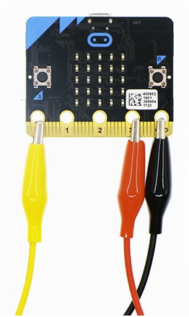
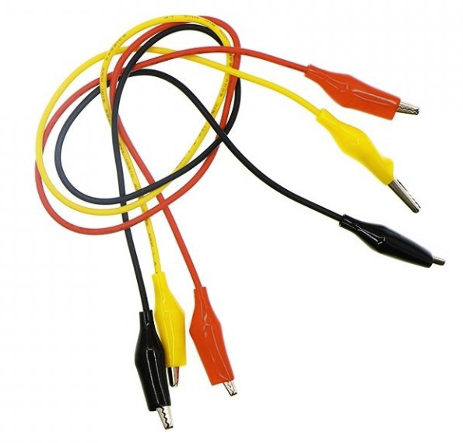
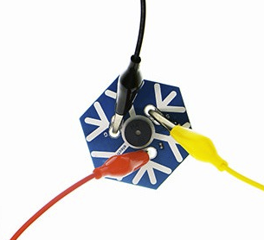
VODIČE S KROKODÝLY

Slide 15
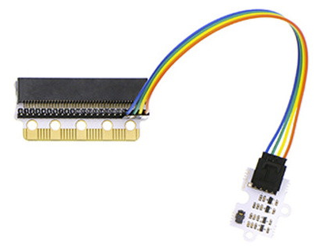
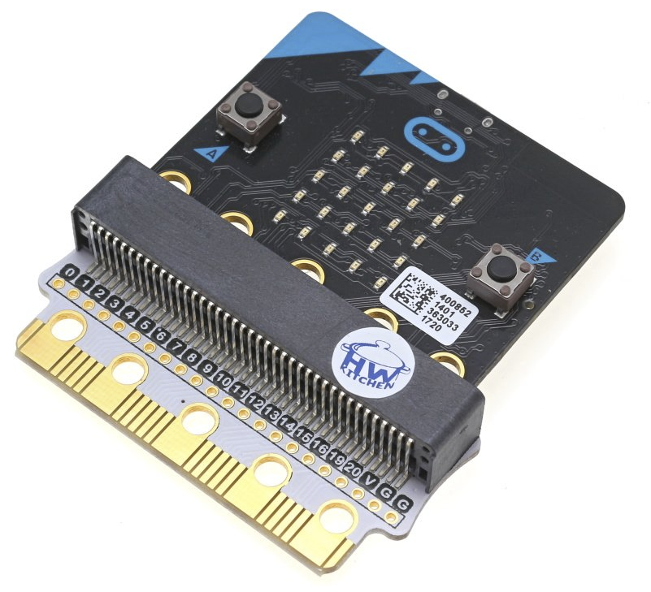
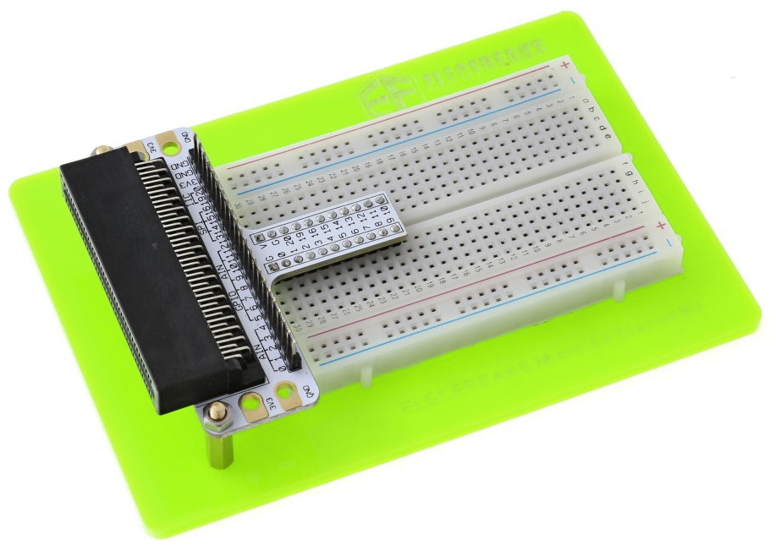
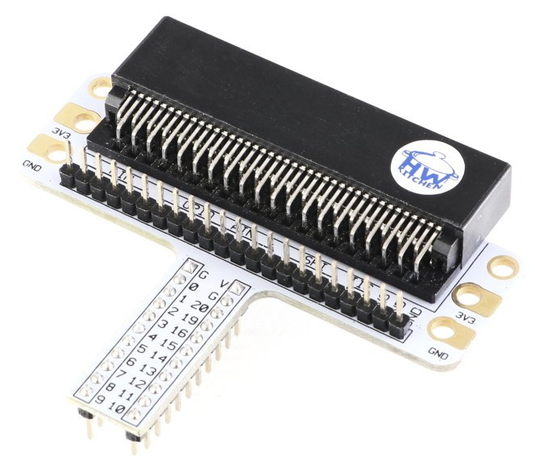
Moduly s konektory

Slide 16
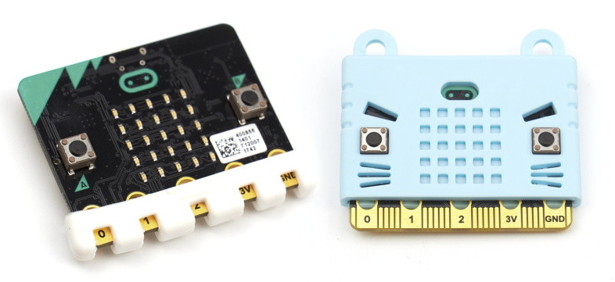
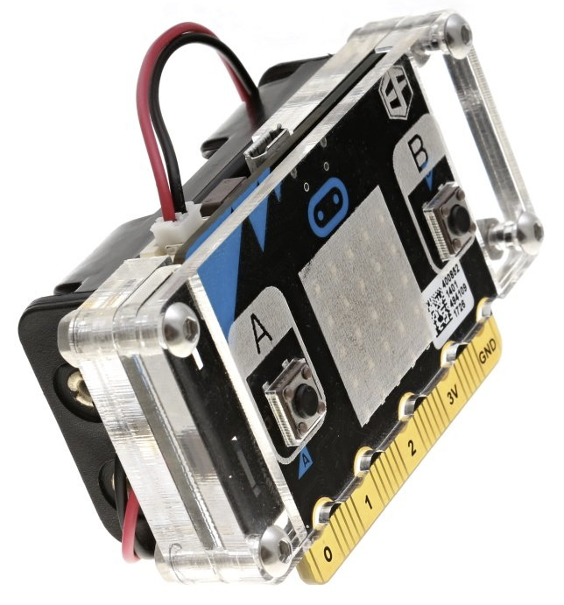
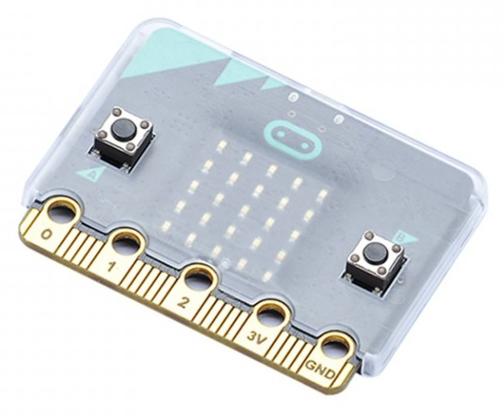
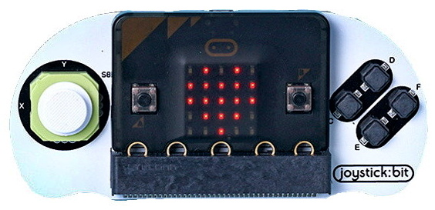
Kryty a obaly

Slide 17
Zlacený konektor micro:bit
Notes:
5 a 11 má pul up

Slide 18
Jak napájet micro:bit?
Přes USB kabel z PC nebo notebooku
Přes konektor JST na microbitu
Přes pin 3V zlaceného konektoru
Schéma zapojení BBC micro:bit

Slide 19
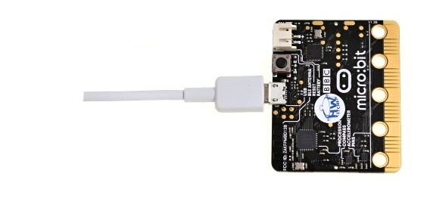
Přes USB kabel z PC nebo notebooku
Proudový odběr z USB 5 V max 120 mA
30 mA je potřeba pro činnost obvodů na desce
90 mA je k dispozici pro externí obvody

Slide 20
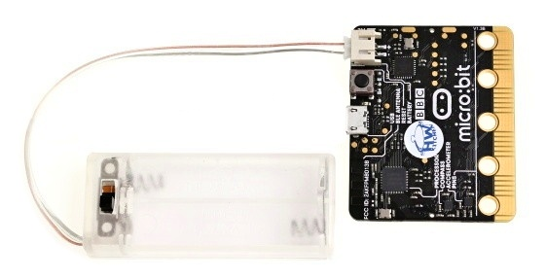
2. Přes konektor JST na microbitu
Pro napájení z baterie nebo zdroje napětí 3 V
Pro externí obvody je k dispozici proud cca 1 A, krátkodobě cca 2 A

Slide 21
3. Přes pin hřebínkového konektoru (3V)
Vyžaduje stabilizované napájecí napětí 3 V
Pro eliminaci vyrovnávacích proudů vřaďte do napájení vždy diodu (nejlépe Schottky)

Slide 22
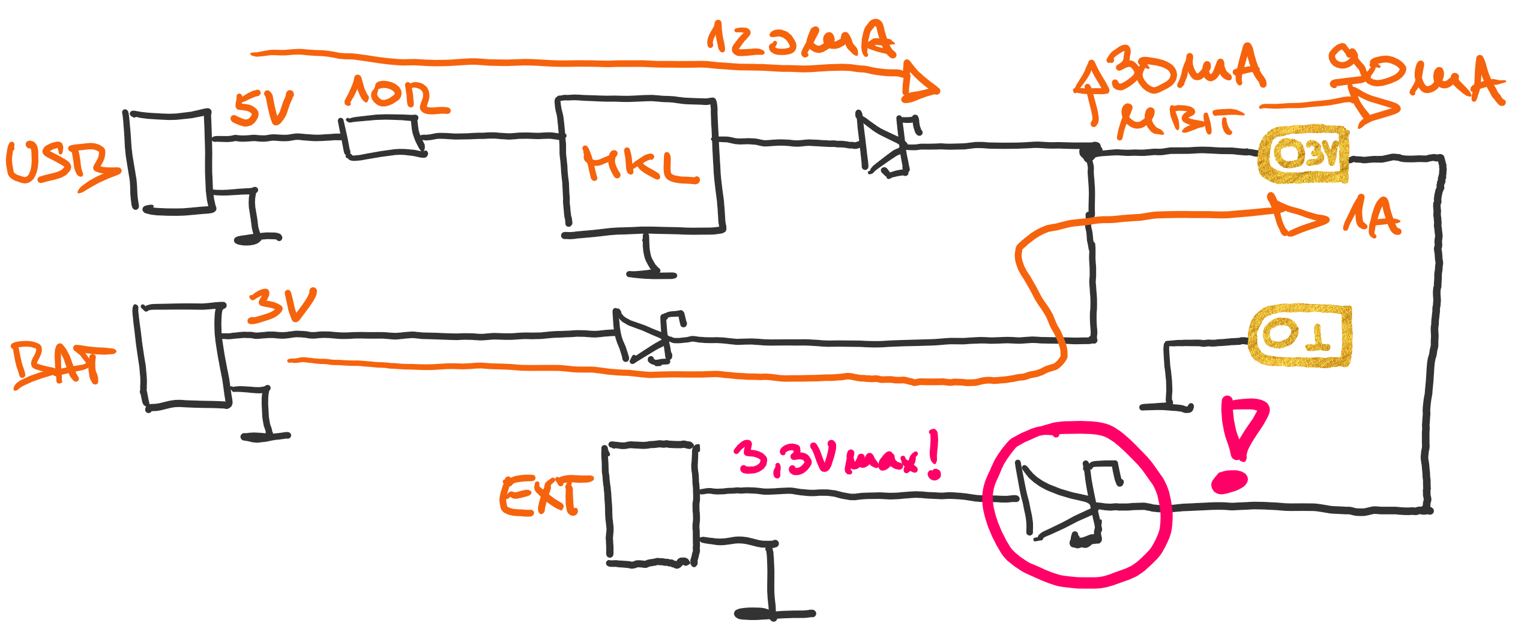
Napájení micro:bit (princip funkce)

Slide 23
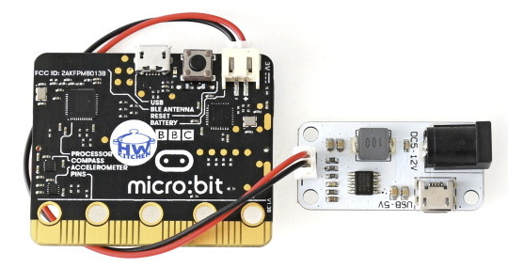
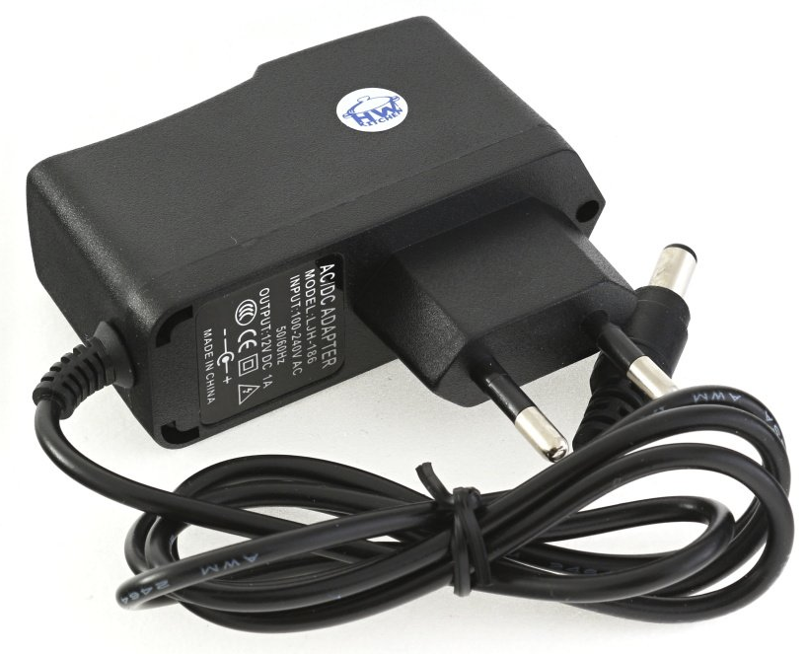
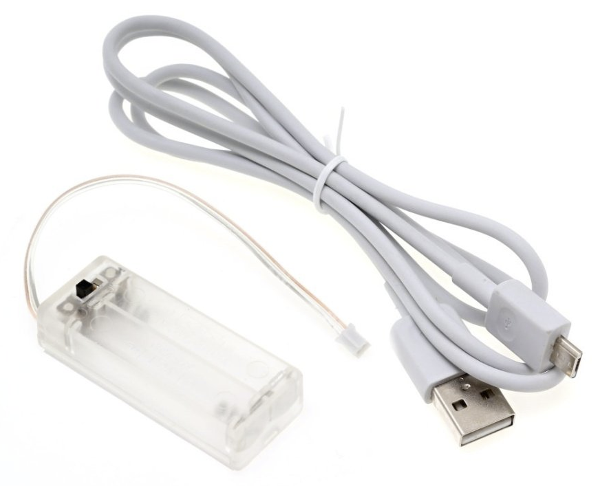
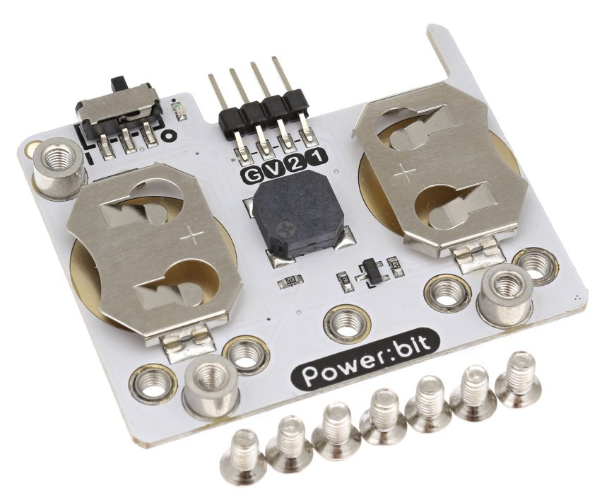
Výstup
3,3 V / 2 A
Možnosti napájení

Slide 24
Zdroje a linky
Obsáhlý ebook o microbit ZDARMA
Micro:bit ve výuce - programujeme s nadšením ve škole i v kroužku
Micro:bit produkty na eshopu HWKITCHEN
Podrobný přehled HW vlastností microbit
Články o microbit z Bastlírny HWKITCHEN

Slide 31
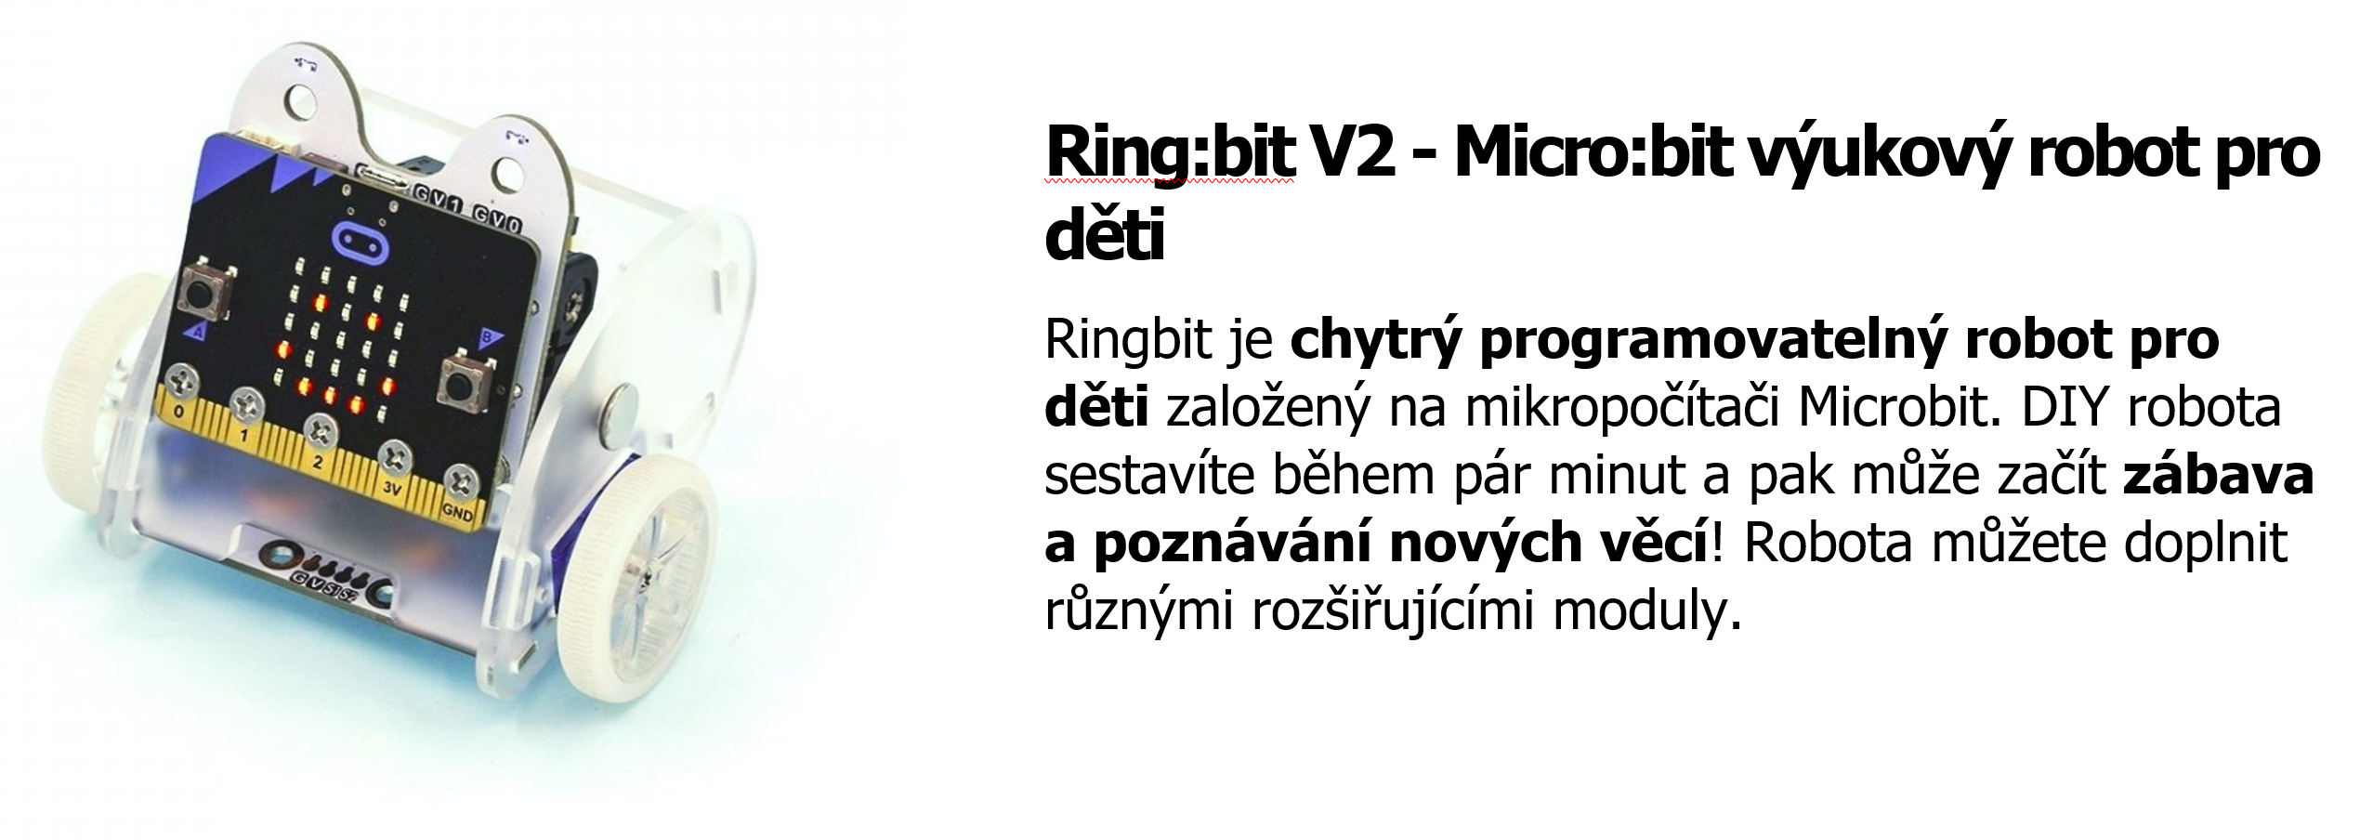

Slide 36
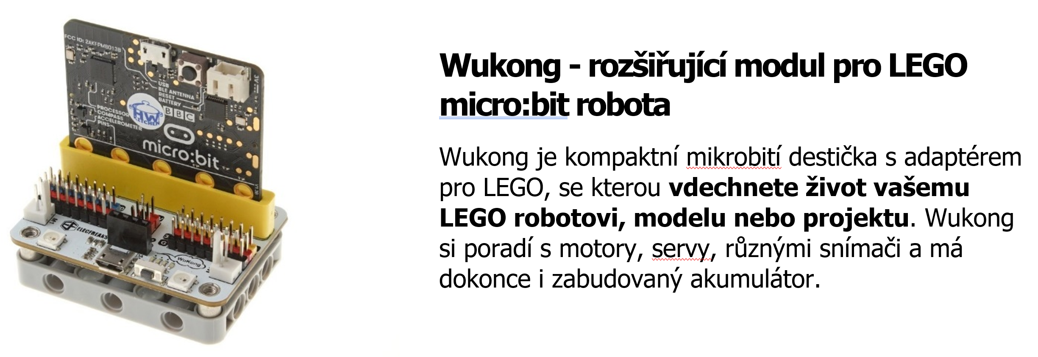

Slide 39
Žijeme v době, kdy máme řešení nebo dokonce chytrou aplikaci skoro na všechno. To bohužel nepřináší nejlepší motivaci vytvářet a vynalézat nové věci!
V HWKITCHEN se snažíme tuto skutečnost změnit a pomoct vrátit lidem jejich přirozenou kreativitu a představivost.
Stavebnice micro:bit vám přinesou spoustu zábavy, ale naučíte se s nimi i základy programování a hlavně tvořit a realizovat nové věci, o kterých jste předtím třeba jen snili.

Slide 40
E-shop HWKITCHEN – váš parťák ve světě tvoření

